Slide 1
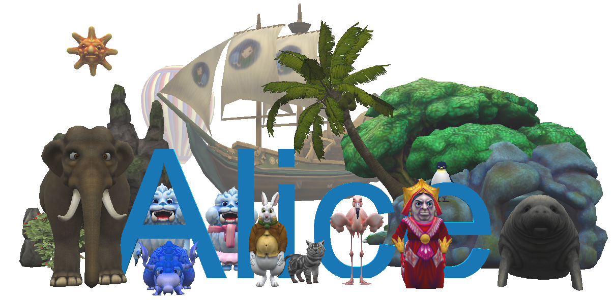
MỘT MÔI TRƯỜNG LẬP TRÌNH 3D
HIỆU QUẢ VÀ HẤP DẪN
Alice là gì?
Tư duy
Sáng tạo
Kết quả
Phần mềm lập trình hướng đối tượng, với đồ họa 3D.
Học lập trình bằng cách làm phim hoạt hình, trò chơi.
Trang chủ: Alice.org
Kết quả khảo sát đã chỉ ra rằng Alice có những đặc điểm nổi trội so với Pascal. Với cùng một mức kích thích phát triển tư duy nhưng kích thích sáng tạo thì Alice vượt trội hơn hẳn. Khả năng ứng dụng vào dạy học ở các cấp cũng được đánh giá ở một mức đáng kể: có thể áp dụng vào cả Tiểu học, Trung học và Đại học. Ở mức tổng quát, điểm trung bình của Alice là 3.21 so với Pascal là 2.25, cao hơn 0.96 điểm.
Alice
Alice
Pascal
Pascal
Mục đích nghiên cứu
Khả năng kích thích tư duy và sáng tạo
ở Alice và Pascal*
Khả năng ứng dụng phần mềm Alice trong giáo dục tại Việt Nam nói chung và trong dạy học lập trình nói riêng.
35.13%
Kết luận
30.68%
Alice hoàn toàn có thể trở thành một phần mềm thay thế Pascal để giới thiệu cho những người mới bắt đầu hiểu rõ lập trình là gì. Hơn 3000 trường đại học tại Mỹ đã đưa Alice vào chương trình giảng dạy chính thức, và một tương lai không xa Việt Nam cũng có thể như thế. Việc cho học sinh tiếp xúc với Alice từ những bậc học thấp sẽ mang lại lợi ích lâu dài, trong đó, ngoài khả năng lập trình còn có thể kích thích tư duy và sáng tạo.
Đối tượng – Phương pháp
Đối tượng khảo sát
Alice 2.4.1
Free Pascal 2.6.2
Phương pháp
Khảo sát hiện trạng
So sánh đối chiếu
34.19%
So sánh hiệu quả của việc dạy-học lập trình sơ cấp minh họa bằng Alice và các ngôn ngữ khác, trong đó lấy Pascal làm đại diện.
Khả năng ứng dụng Alice
ở các bậc học khác nhau*
So sánh
3.21
Tài liệu tham khảo
Alice | Pascal
Miễn phí | Miễn phí
Đồ họa 3D | Màu sắc hạn chế
Chủ yếu dùng chuột | Chủ yếu dùng phím
Khoảng 500MB (Gồm thư viện 3D) | Khoảng 200MB
LT hướng đối tượng | LT hướng cấu trúc
Xuất bản *.mov | Xuất bản *.exe
1GB RAM, VGA graphics card capable of high (32 bit) color, 1024x768 resolution, sound card | 16MB of RAM
Alice
Cosgrove, Dennis et al. “The Alice Tea Party”. Talk presented at ACM SIGCSE, March, 9 2007.
Moskal, B. Lurie, D. & Cooper, S. (2004) Evaluating the Effectiveness of a New Instructional Approach.
2.25
Pascal
Lời cảm ơn
Thạc sĩ Lê Đức Long.
Giáo viên, học sinh tham gia khảo sát.
Nhóm thực hiện – SP. Tin A
Phạm Ngọc Cường – Đại diện nhóm. K39.103.009@student.hcmup.edu.vn0908 376 894
Nguyễn Thanh Dương
Trần Ngọc Tâm
Điểm trung bình của Alice và Pascal
trên thang điểm 4*

